Slide 1
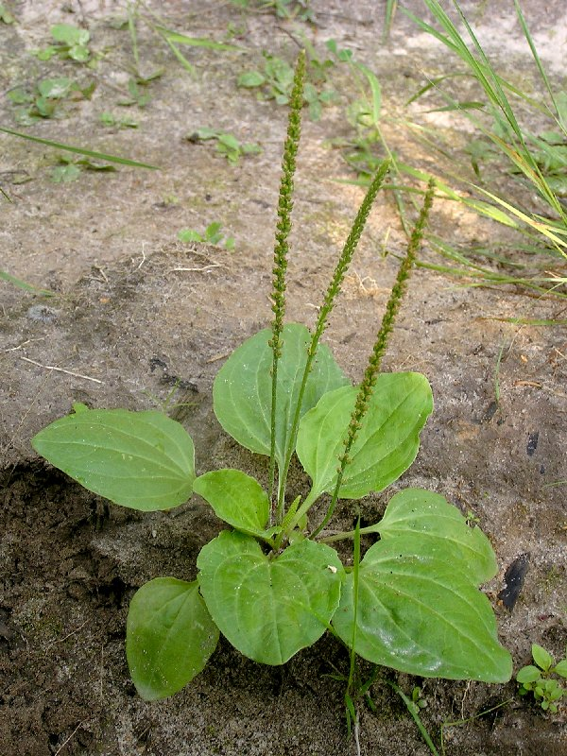
Исследовательский проект Подорожник Лекарство из детства
Подготовил:
Ларечнев Игорь 6 лет
Руководитель: Межова И.Н.

Slide 6
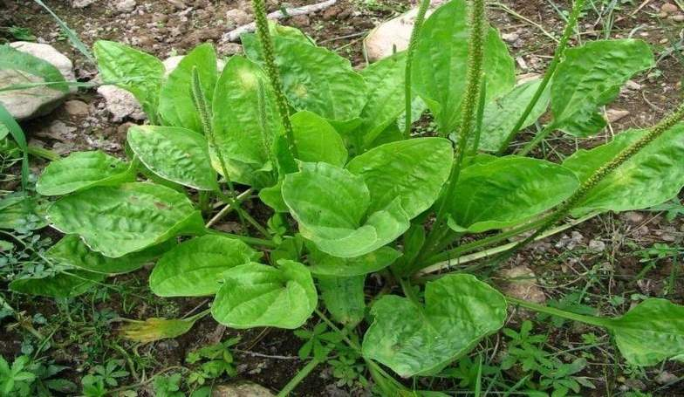
Подорожник- это лекарственное растение, обладающие лекарственными свойствами.

Slide 7
Подорожник можно встретить везде: на даче, в поле, на лесных тропинках, даже на пустырях и вдоль дорожек в городе. Подорожник поэтому так и называется, что растёт по обочинам дорог.

Slide 8
Листья у подорожника гладкие, широкие, овальной формы с вертикальными жилками и длинными черешками, собраны в розетку. Цветёт подорожник все лето.

Slide 9
Подорожник обладает очень многими лечебными и целебными свойствами для организма. Свежие истолченные листья применяются для остановки кровотечения из ран.

Slide 10
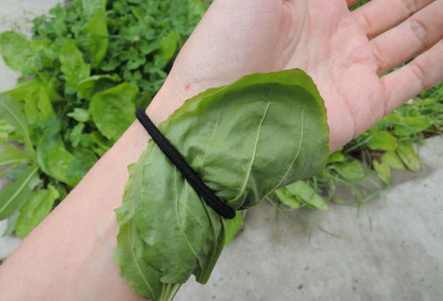
При первой помощи листья подорожника используют при ранах и порезах. Нужно приложить лист к ранке, и кровь быстрее остановится, кроме того, подорожник обладает противомикробными и противовоспалительными свойствами.

Slide 11
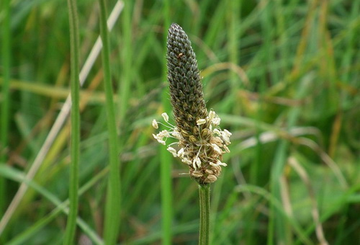
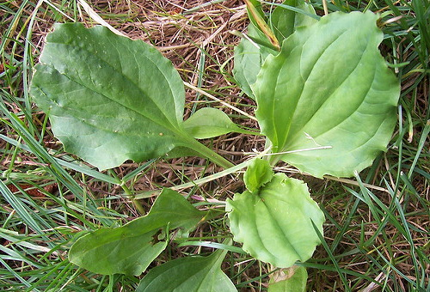
В лечебных целях используют семена. Из листьев делают настои, которые помогают при различных заболеваниях, а сок из молодых листьев, например, используют для улучшения пищеварения. Подорожник входит в состав многих лекарств.

Slide 12
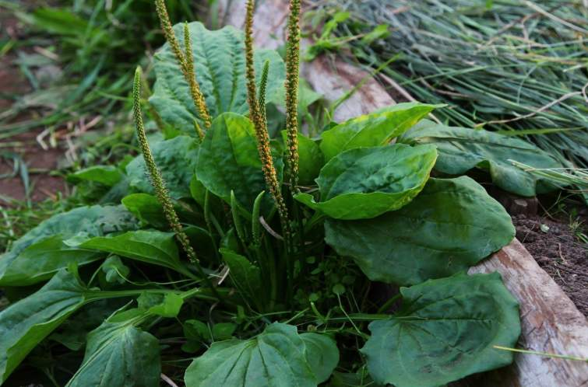
Спасибо за внимание!

